Slide 1
Consejo Nacional de Adopciones
Diplomado
“Estándares de Calidad para la Atención de Niños, Niñas y Adolescentes en Entidades de Abrigo Temporal”

Slide 2
“Para ejercer una influencia benéfica entre los niños, es indispensable participar de sus alegrías” Don Bosco

Slide 3
Participantes: Mas de 350 participantes delegados de los Hogares de Abrigo y Protección, ubicados en los departamentos de Guatemala, Sacatepéquez, Chimaltenango, Quetzaltenango, Sololá, Huehuetenango, Quiche, Jalapa, Zacapa, Chiquimula, Izabal y Petén; que representaron a 130 hogares de abrigo temporal inscritos en el diplomado.

Slide 4
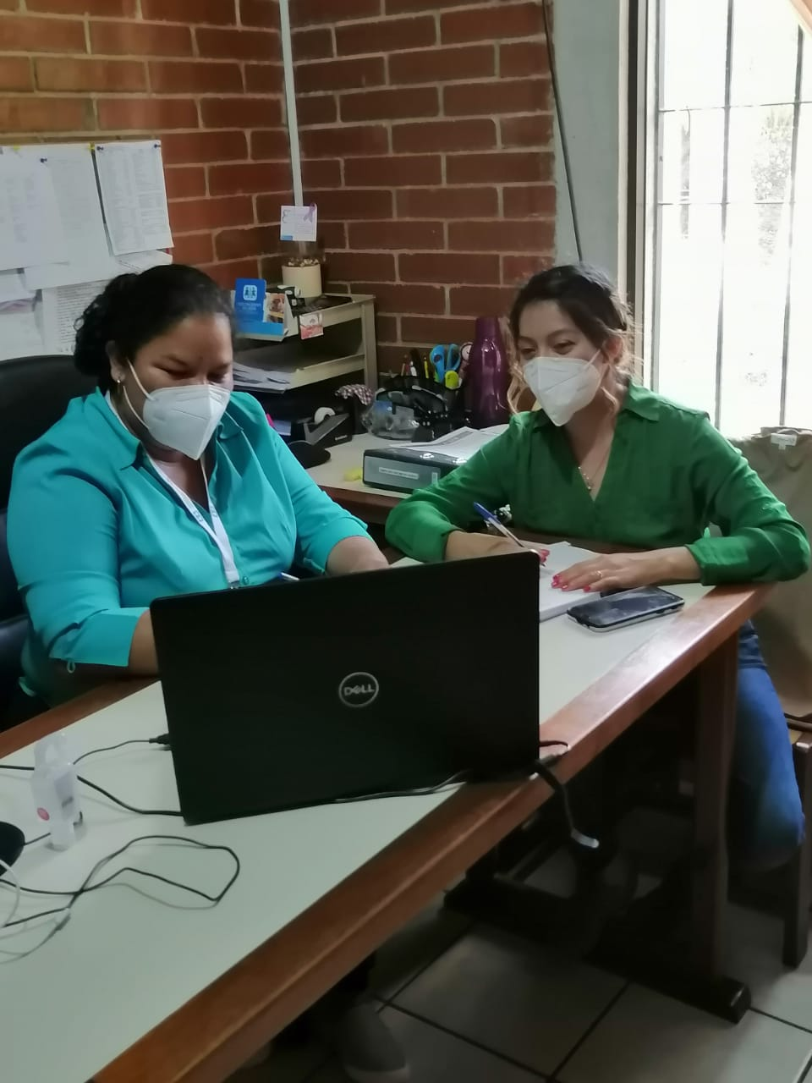
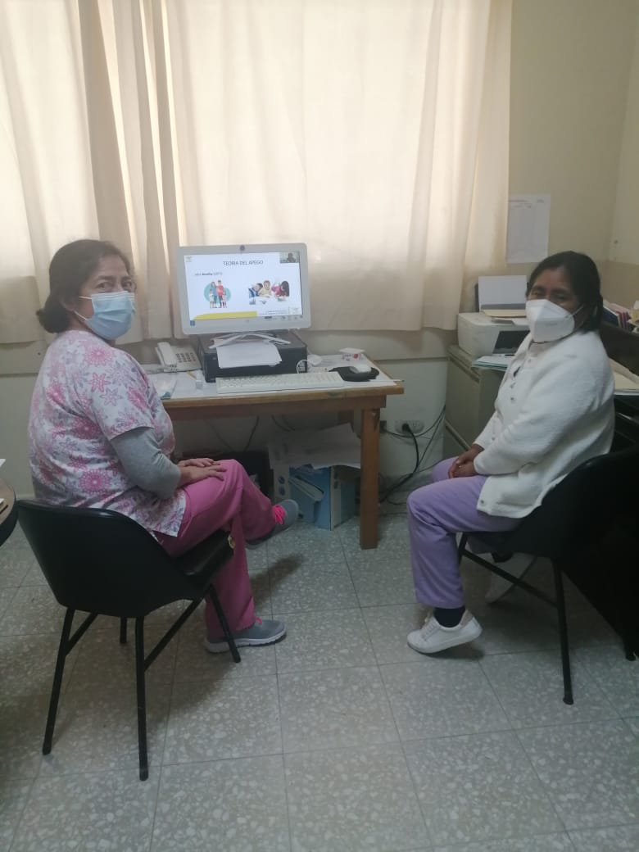
Personas que día a día generan un impacto en la niñez y adolescencia guatemalteca a nivel nacional

Slide 5
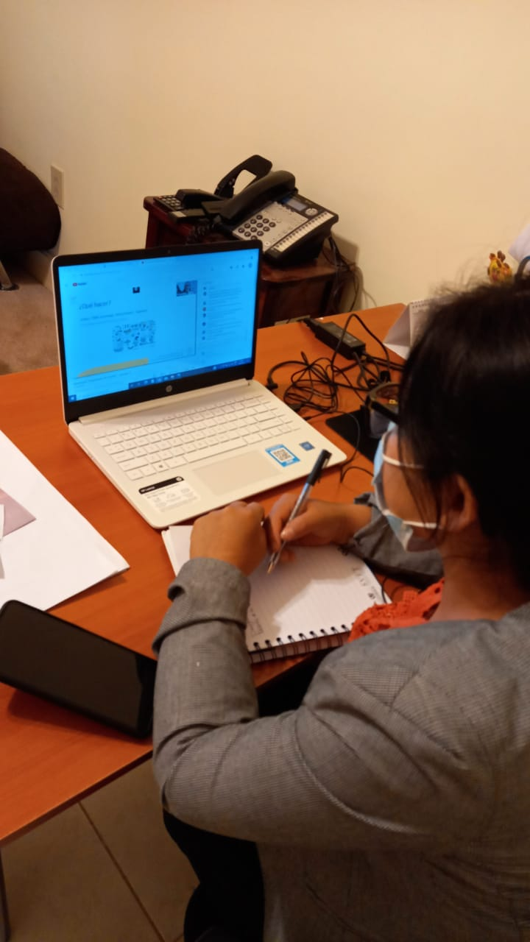
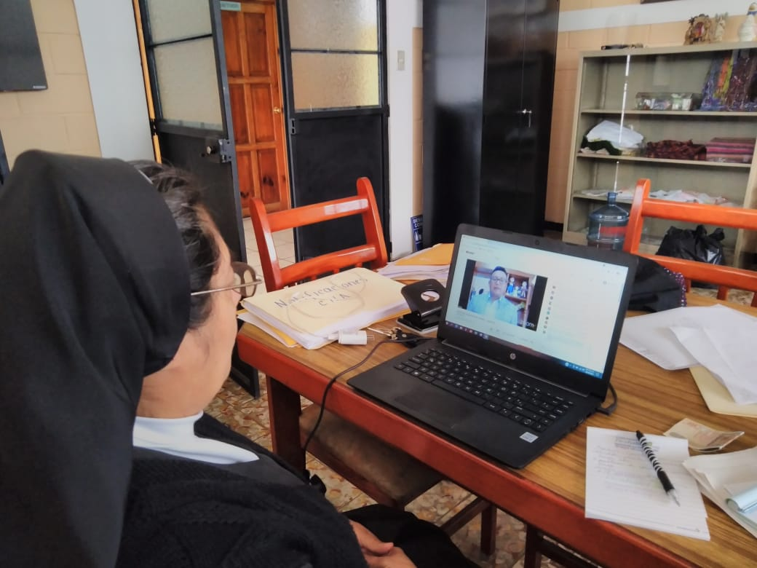

Slide 6
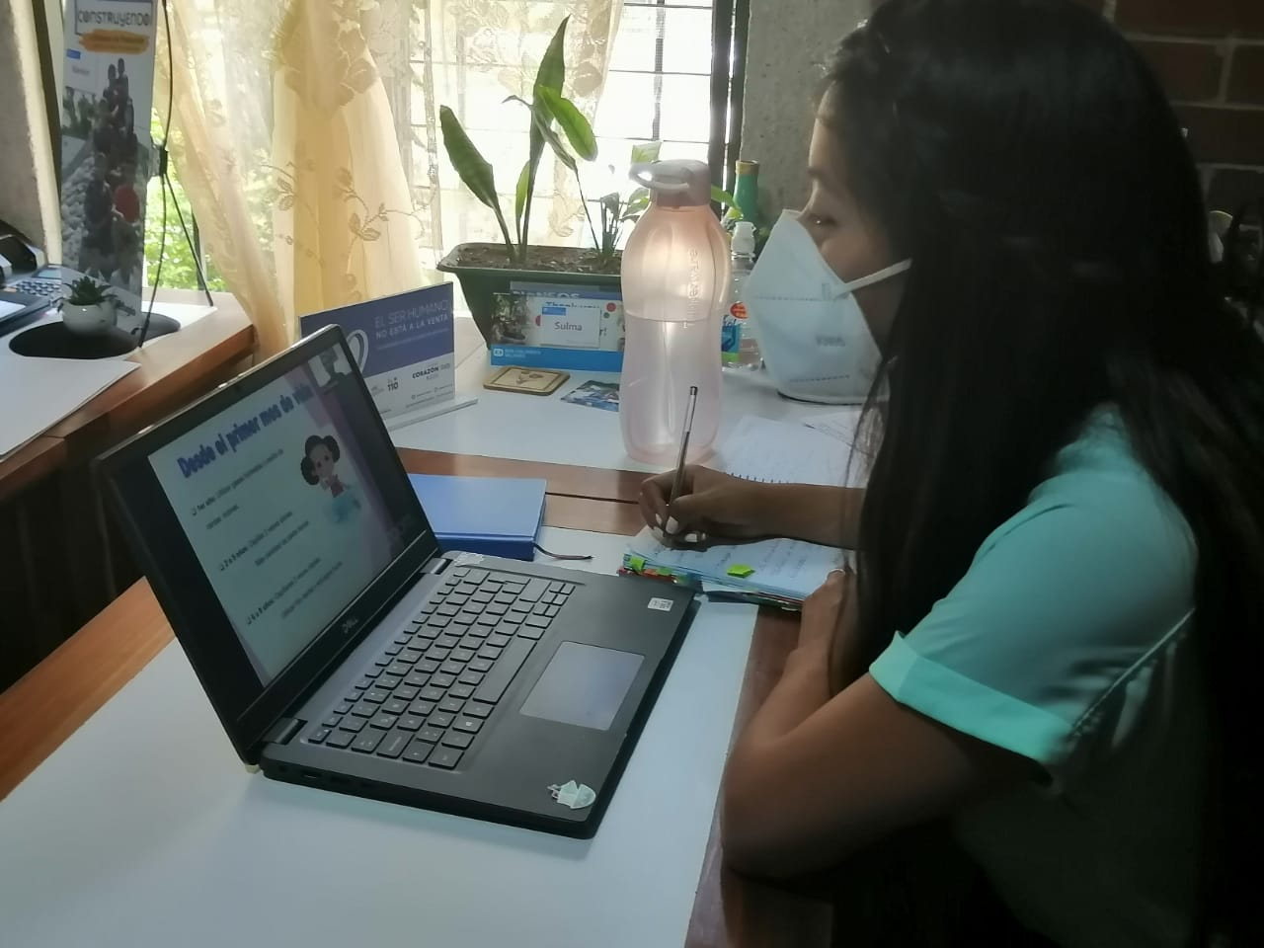
ABI GUATEMALA
ABI ZACAPA
DEPARTAMENTO DE PROTECCION A LA NIÑEZ Y ADOLESCENCIA VICTIMAS DE
VIOLENCIA SEXUAL CON ENFOQUE DE GENERO GUATEMALA
HOGAR AGUA AZUL
HOGAR AHICAM
HOGAR ALBERGUE HERMANO PEDRO
HOGAR ALDEA DE ESPERANZA
HOGAR ALDEA DE NIÑOS MANNA
HOGAR ALDEAS INFANTILES S.O.S. JOCOTAN
HOGAR ALDEAS INFANTILES S.O.S. QUETZALTENANGO

Slide 7
HOGAR ALDEAS INFANTILES S.O.S. RETALHULEU HOGAR ALDEAS INFANTILES S.O.S. SAN JERÓNIMO HOGAR ALDEAS INFANTILES S.O.S. SANTA CRUZ DEL QUICHÉ HOGAR AMOR DE PATRICIA HOGAR AMOR SIN FRONTERAS HOGAR ANINI HOGAR ASOL HOGAR CANICA HOGAR CASA ALELUYA HOGAR CASA ANGELINA

Slide 8
Tu profesionalismo, fortalecimiento de buenas practicas y el arduo trabajo por restituir los derechos de los niños, niñas y adolescentes, impacta profundamente la vida de muchas personas

Slide 9
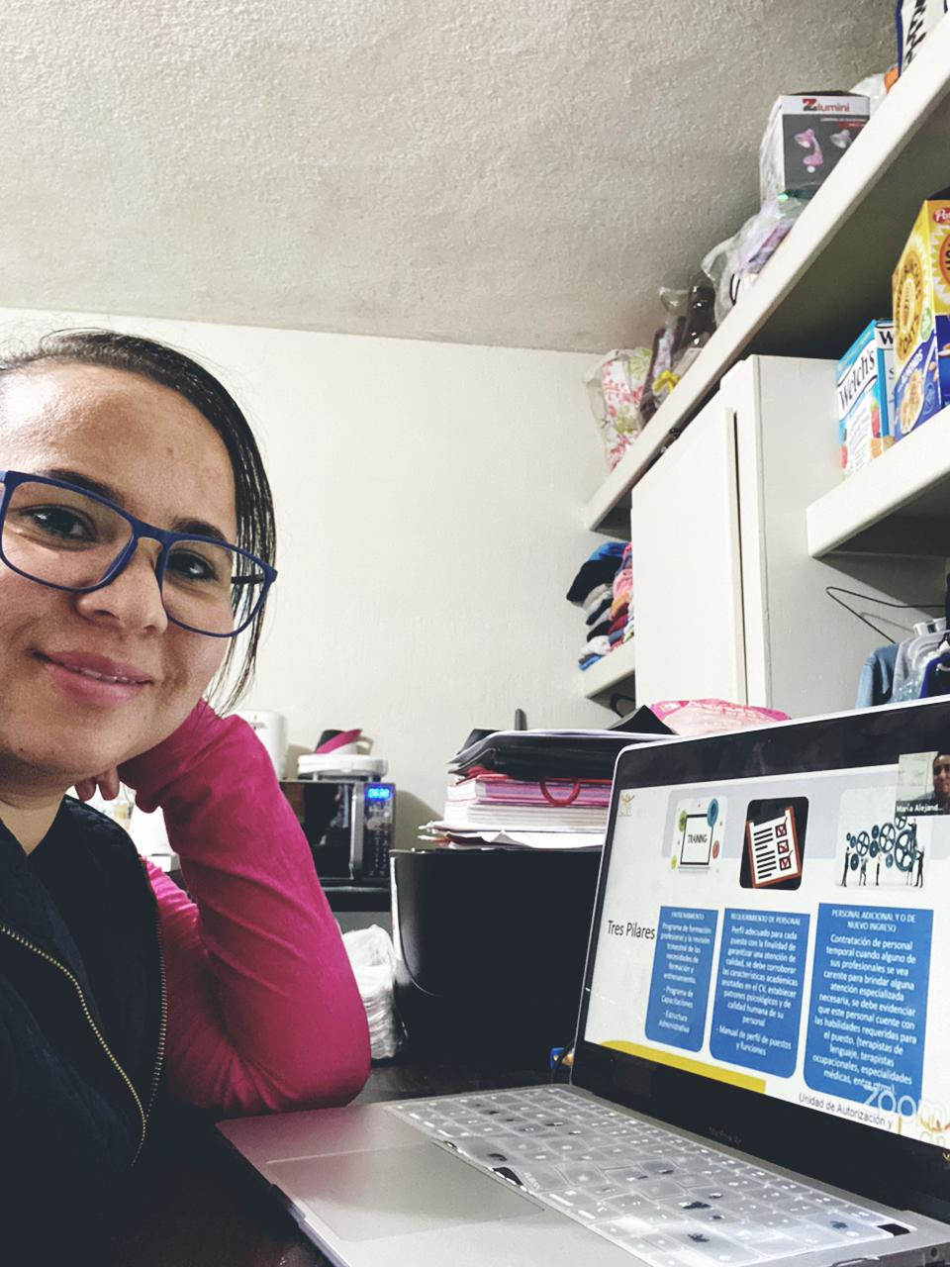
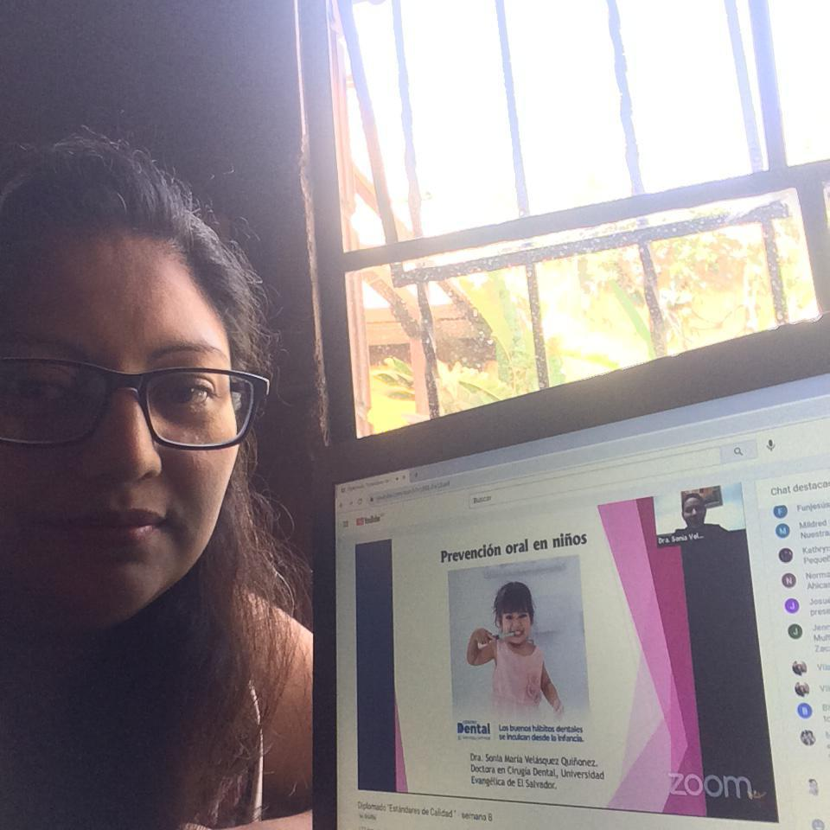
HOGAR CASA BERNABÉ HOGAR CASA DE ANGEL HOGAR CASA DE ESPERANZA HOGAR CASA DE HUÉSPEDES HOGAR CASA DE MI PADRE HOGAR CASA DEL DESTINO HOGAR CASA GLORIA HOGAR CASA GUATEMALA HOGAR CASA SANTO DOMINGO
HOGAR CASA SHALOM

Slide 10
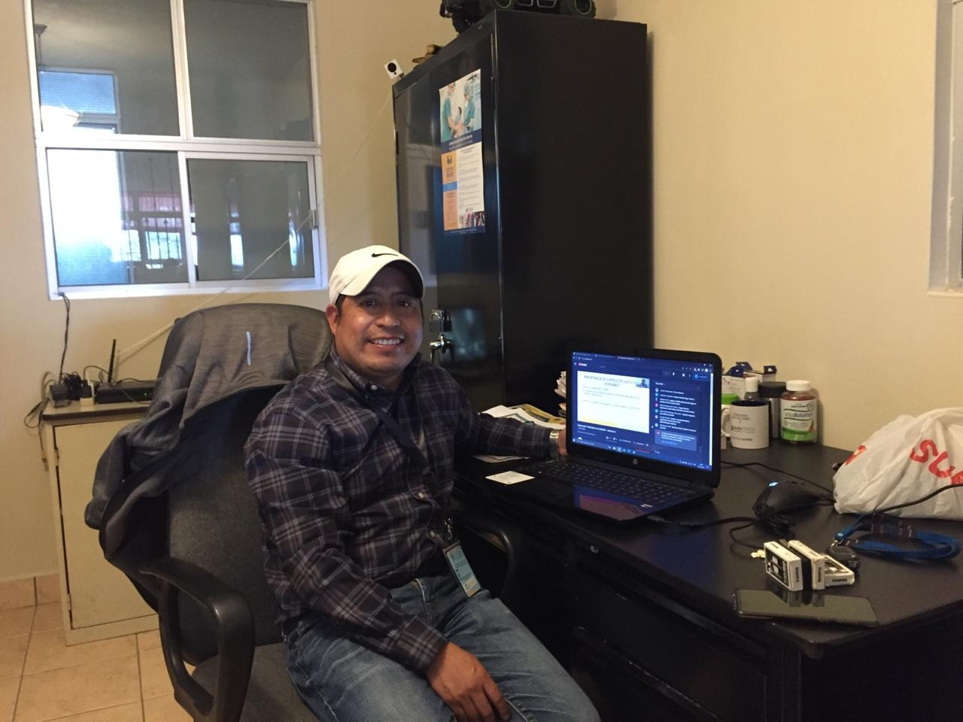
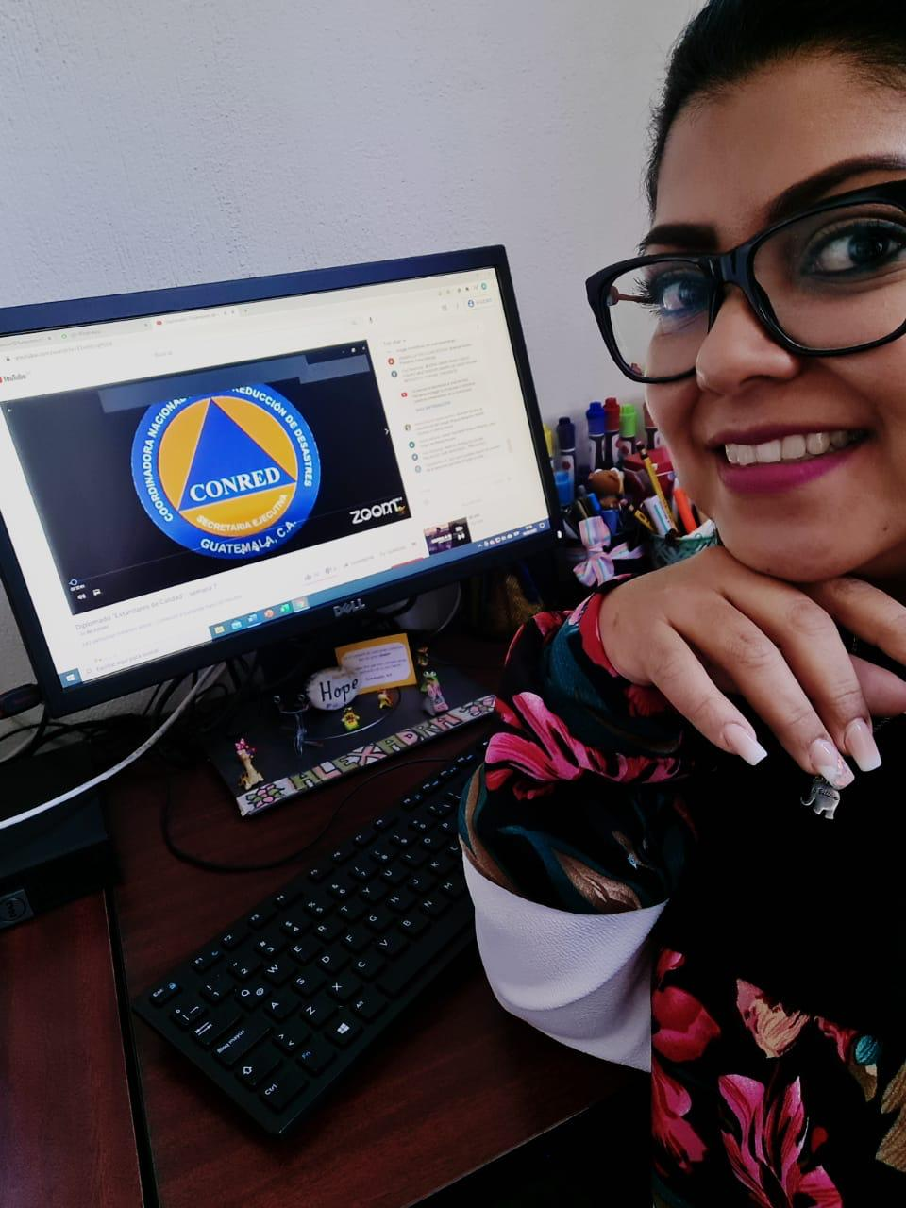
HOGAR CENTRO VOCACIONAL SAN JOSÉ HOGAR CIUDAD DE LOS NIÑOS FUNDAREMAR HOGAR CIUDAD DE NIÑOS NUEVA ESPERANZA AMISIF HOGAR DE LA ESPERANZA I HOGAR DE LA ESPERANZA II HOGAR DE LA ESPERANZA III HOGAR DE LA NIÑA SANTA ROSA DE LIMA LAS AMÉRICAS HOGAR DE NIÑOS SAN FRANCISCO DE ASIS HOGAR DE NIÑOS VIDA HOGAR DEL NIÑO NUESTRA SEÑORA CONSOLADORA
HOGAR DESTINO DE ESPERANZA

Slide 12
El equipo de la Unidad de Autorización y Control de Hogares de Protección y Organismos Internacionales esta muy agradecido contigo, con la certeza que juntos continuaremos realizando procesos para dignificar la humanidad e individualidad de cada niño, niña y adolescente.

Slide 13
HOGAR DIAMANTE I HOGAR DIAMANTE III HOGAR DIAMANTE IV HOGAR EDELAC HOGAR EL BUEN PASTOR HOGAR ESPERANZA JUVENIL HOGAR ESPERANZA Y FUTURO HOGAR ESQUIPULAS HOGAR FELIZ HOGAR FUMEDI HOGAR FUNDACIÓN SALVACIÓN HOGAR FUNDACIÓN SION HOGAR FUNDANIÑAS HOGAR FUNDANIÑOS HOGAR FUNJESUS HOGAR FUTURO DE LOS NIÑOS HOGAR GOD BLESS THE CHILDREN HOGAR GODS GRACE HOGAR HOME INTERNATIONAL
HOGAR HOPE FOR TOMORROW HOGAR HOSPICIO DE SAN JOSÉ HOGAR HOUSE OF HOPE HOGAR IMMANUEL HOGAR ISAÍAS 58 HOGAR JESUCRISTO ES MI CASA HOGAR LA ALIANZA HOGAR LA ASUNCIÓN HOGAR LA CASA DEL REFUGIO HOGAR LA PIEDAD HOGAR LAZOS DE AMOR HOGAR LIGA DE VIDA NUEVA HOGAR LOS GOZOSOS HOGAR LOS PINOS HOGAR LUIS AMIGÓ
HOGAR LUZ DE MARÍA HOGAR MADRE ANNA VITIELLO HOGAR MANA REGALOS DE AMOR HOGAR MANNA AMA
HOGAR MARINA GUIROLA LEAL
HOGAR MI ESPECIAL TESORO HOGAR MI PEQUEÑO REFUGIO CERECAIF HOGAR MIGUEL MAGONE HOGAR MIMIS HOGAR MISIONEROS DEL CAMINO HOGAR MUJER DE PROPÓSITO HOGAR NIDIA MARTINEZ HOGAR NIDIA MARTÍNEZ II HOGAR NIDO DEL AGUILA HOGAR NIDO JESÚS NIÑO HOGAR NIÑOS MINUSVALIDO HERMANO PEDRO HOGAR NUESTRA SEÑORA DE GUADALUPE HOGAR NUESTRA SEÑORA DE LOS DESAMPARADOS HOGAR NUESTRA SEÑORA DE LOS REMEDIOS HOGAR NUESTROS PEQUEÑOS HERMANOS HOGAR NUEVOS HORIZONTES HOGAR ONICE I HOGAR ONICE II HOGAR ONICE III HOGAR PADRE GIAN ANDREA TIBOLDI

Slide 14
HOGAR PARAISO INFANTIL HOGAR PEQUEÑAS OVEJAS HOGAR PRIMERA INFANCIA ZACAPA HOGAR PRÍNCIPE DE PAZ HOGAR PROMETIDO HOGAR RAÍCES DE AMOR HOGAR RANCHO ESPERANZA HOGAR REFUGIO 91 HOGAR REFUGIO LA PUERTA HOGAR ROSA DE AMOR HOGAR SAN JOSÉ DE LA MONTAÑA HOGAR SOMBRAS DE SUS ALAS HOGAR TESOROS DE DIOS HOGAR THE REESE HOUSE HOGAR TODOS LOS NIÑOS DE DIOS HOGAR VIDA ILIMITADA FUNDAVIDA HOGAR VIDA PARA NIÑOS ONG
HOGAR VIRGEN DEL SOCORRO HOGAR ZAFIRO I HOGAR ZAFIRO III HOGAR ZAFIRO IV
HOGARES SEGUROS PARA NIÑOS PROGRAMA ESPECIALIZADO PARA NIÑEZ Y ADOLESCENCIA VICTIMAS DE VIOLENCIA SEXUAL, EXPLOTACIÓN Y TRATA DE PERSONAS

Slide 15
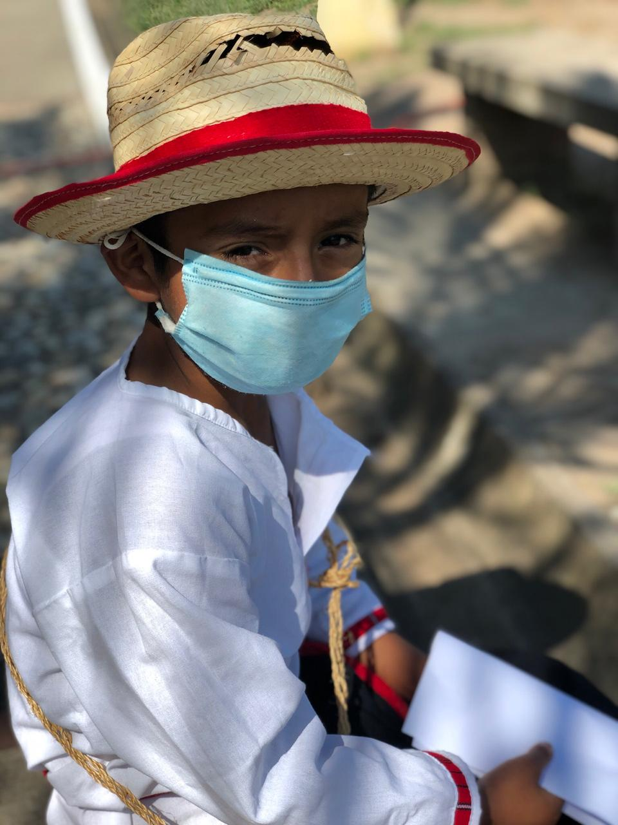
Muchas gracias Hogares de Abrigo y Protección Temporal!!!

Slide 16
USA MASCARILLA

